Slide 1
프로젝트
FANCY PLANET
지도교수 확인
2013184009 박 신석
2013184018 유 상건
2013184019 유 재용

Slide 2
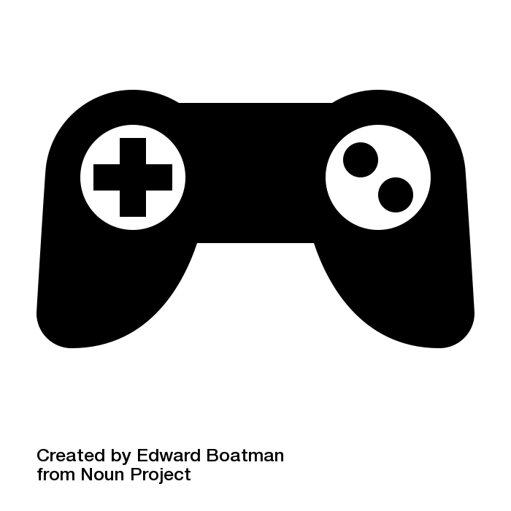


contents
게임 소개
개발 및 연구
개발 일정
게임 소개
핵심 요소(특징)
개발 환경
연구 목적
중점 연구 분야
역할 분담
개발 일정
2 / 19

Slide 3
게임 소개
타이틀 | FANCY PLANET
장르 | 1인칭 FPS
플랫폼 | pc
“변화하는 환경에 적응해 제한시간 내에
적을 가장 많이 처치하라!”
3 / 19

Slide 4
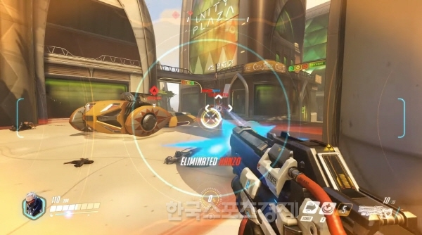
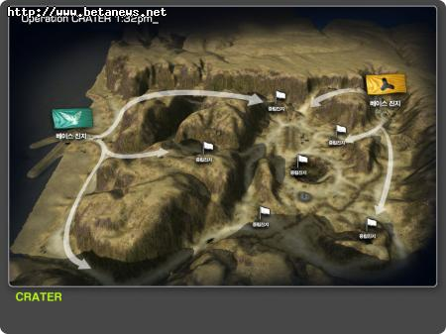
게임 소개
기본적인 fps게임의 틀을 따른다.
게임 내에는 3가지 캐릭터가 존재하며, 캐릭터마다 자기의 특징을 살린 기본공격, 스킬, 이동기술을 가지고 있다. 이를 활용하여 제한시간 내에 상대보다 더 많은 거점을 획득하면 게임에서 승리하게 되는 서바이벌 형식의 게임이다.
스킬을 사용한 FPS ‘오버워치’ 와
거점을 활용하는 ‘WARrOCK’
4 / 19

Slide 5
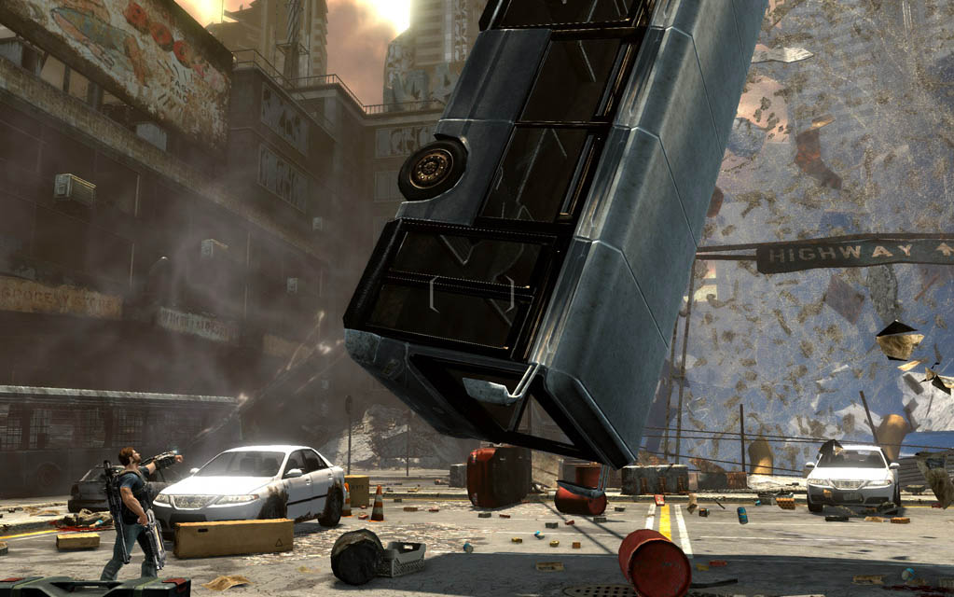
게임 소개
그와 더불어 환경의 변화라는 요소가 추가된다.
게임 내에 적용될 환경의 변화는 “중력”, “밤과 낮” 두 가지이다.
이 두가지 환경변화에 따라 유리한 환경에 놓이는 캐릭터와
불리한 환경에 놓여지는 캐릭터가 나뉘게 될 것이고
유리한 상황에 놓인 플레이어는 적극적으로 싸움을 유도할 것이고
불리한 캐릭터는 이를 극복할 방안을 찾을 것이다.
이를 통해 천편일률적인 FPS 게임의 느낌에서 벗어나며
적극적으로 싸움을 유도하여 게임의 진행속도를 높인다.
5 / 19

Slide 6
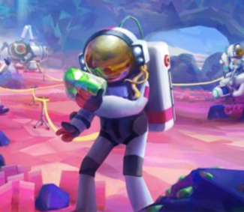
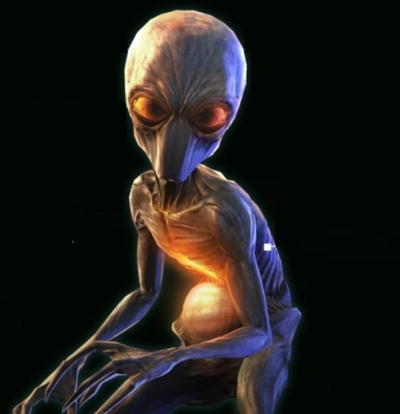
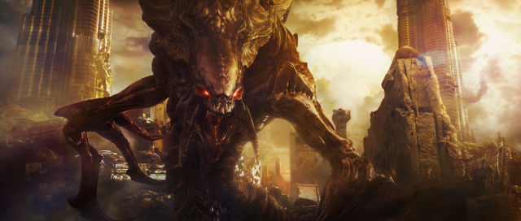
게임 소개
우주인
외계인
원시생물
1. 원거리 (총, 포)
2. 중력에 영향을 많이 받음
3. 높은 숙련난이도 요구
1. 원거리 (레이져)
2. 중력에 영향을 받지 않음
3. 크기가 작은 대신 체력이 낮음
1. 근거리
2. 중력이 높을 때 유리
3. 밤낮에 영향을 덜 받음
6 / 19

Slide 7

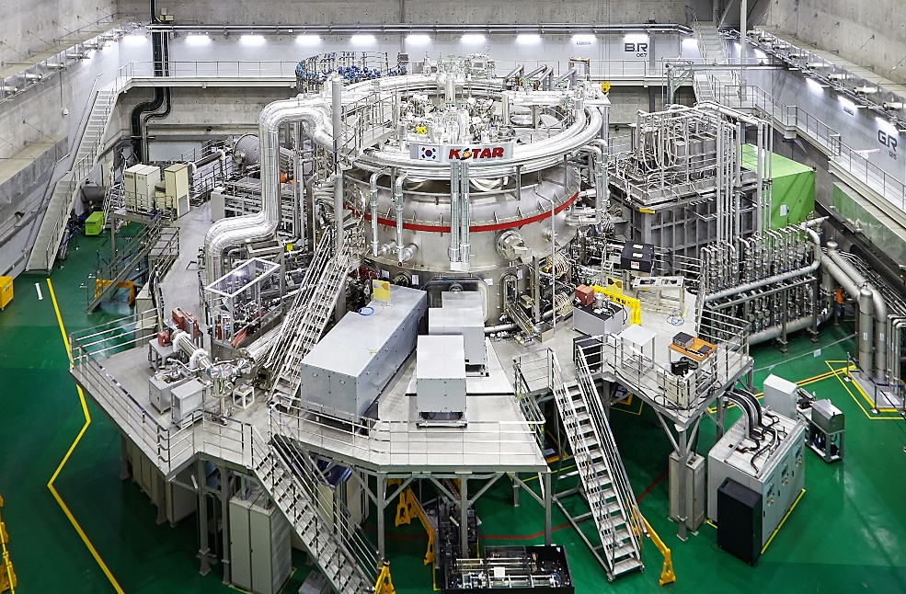
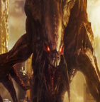
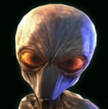
게임 소개
재미요소
세종족은 서로에게 유리한 환경이 존재하고
그렇기에 환경을 자신의 종족에 맞게 환경을 변경하여
유리한 조건에서 서로 싸운다.
이러한 환경적 요소가 싸움을 유발하게 된다.
7 / 19

Slide 8
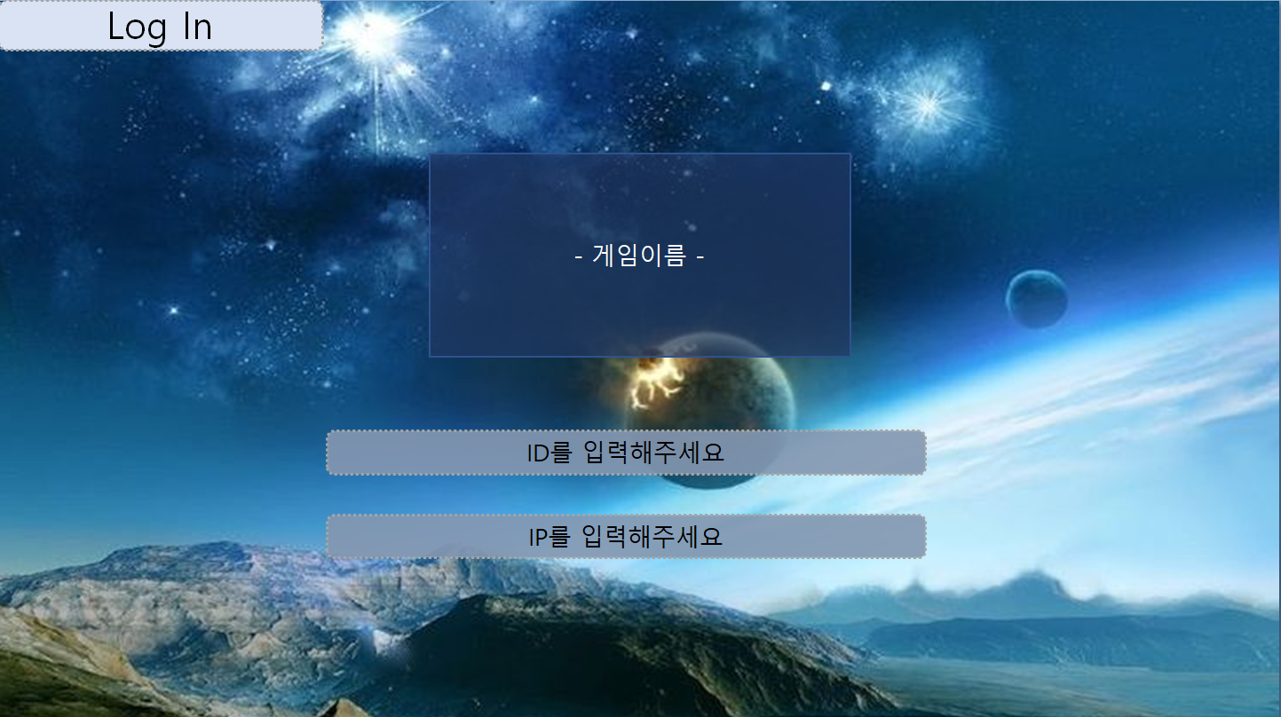
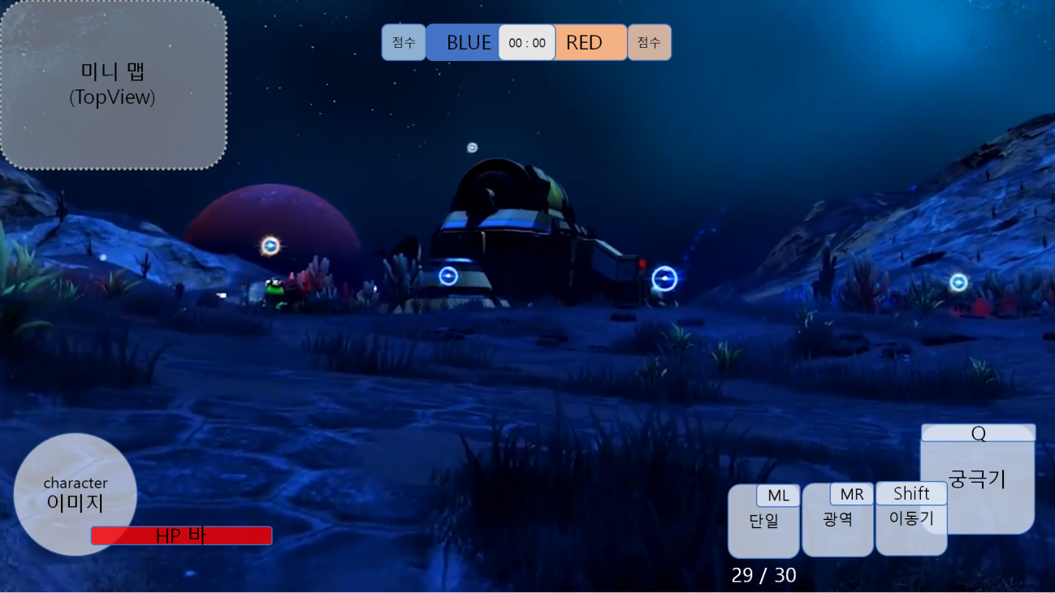
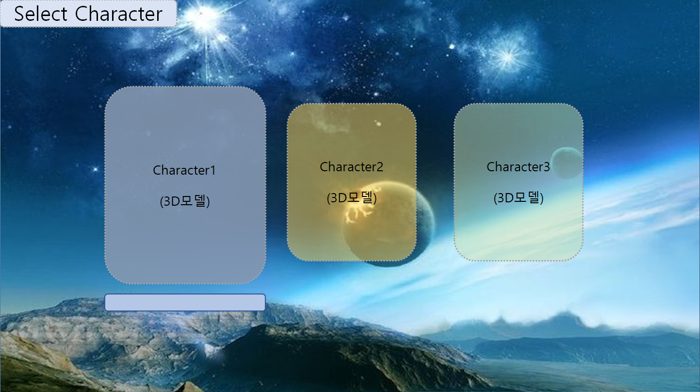
직접 만들어 본 UI 예시입니다. 우주라는 컨셉에 벗어나지 않은 배경을 채택 할 예정입니다.
8 / 19

Slide 9
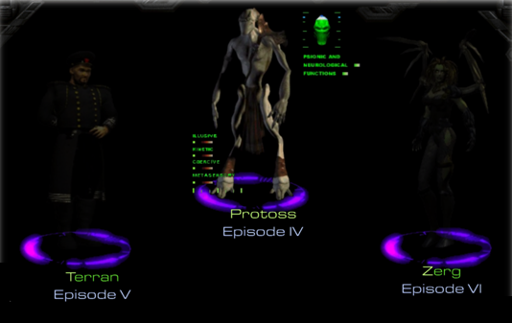
게임 소개
ID와 IP 입력하여 게임에 접속
플레이어가 원하는 캐릭터를 선택
원하는 플레이어 인원수를 선택
모든 인원이 준비될 때까지 대기
게임 시작
1:1
2:2
N:N
9 / 19

Slide 10
게임 소개
맵 크기 / 400m x 400m(정사각형)
플레이 인원 / 최소 2인 이상
플레이 시간 / 5분
캐릭터 / 인간, 원시종족, 외계인 (총 3개)
10 / 19

Slide 11
게임 소개
`
1
2
3
4
5
6
7
8
9
0
-
+
←
Tap
q
궁극기
w
↑
e
r
재장전
t
y
u
i
o
p
[
]
\
Caps
Lock
a
←
s
↓
d
→
f
g
h
j
k
l
;
‘
Enter
Shift
특수 이동기술
z
x
c
v
b
n
m
,
.
/
Shift
Ctrl
Alt
Space
점프
한/영
한자
Fn
L.Mouse – 기본공격
R.Mouse -특수공격
11 / 19

Slide 12
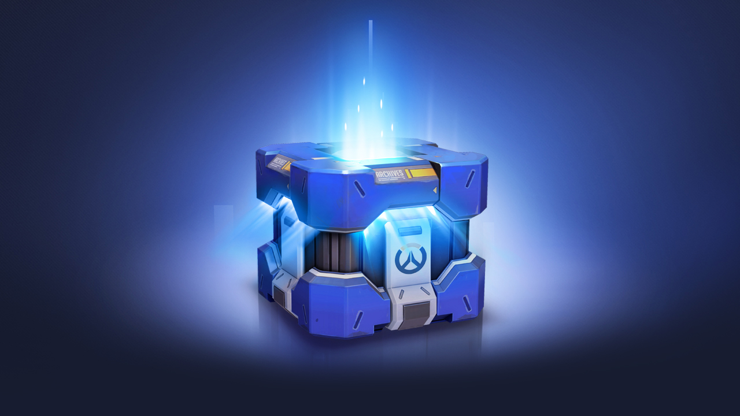
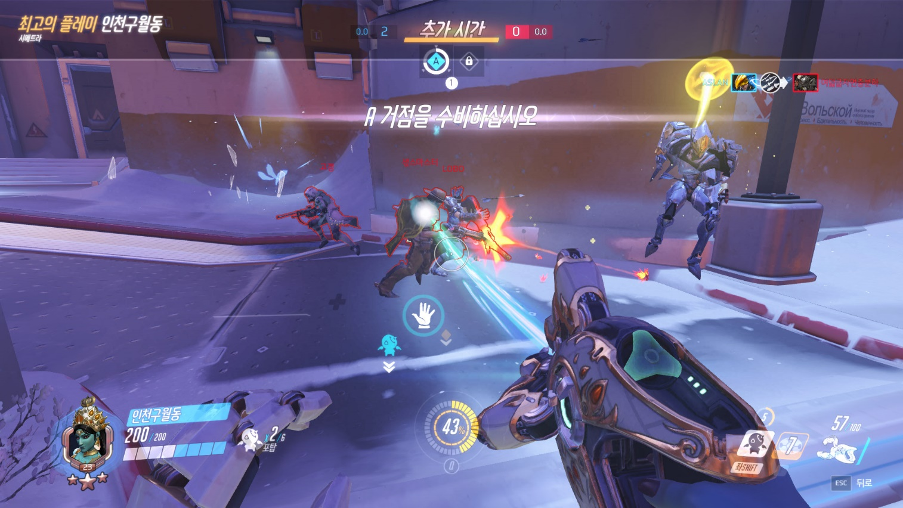
게임 핵심요소(타 게임과의 비교)
재미 요소
시중에 많이 출시된 가장 기본적인
FPS장르에 일정 시간마다 변화하는
주변 게임 환경을 추가해 단순한
게임 플레이에서 벗어난다.
우리 게임과 가장 유사한 게임인 ‘Overwatch’
12 / 19

Slide 13

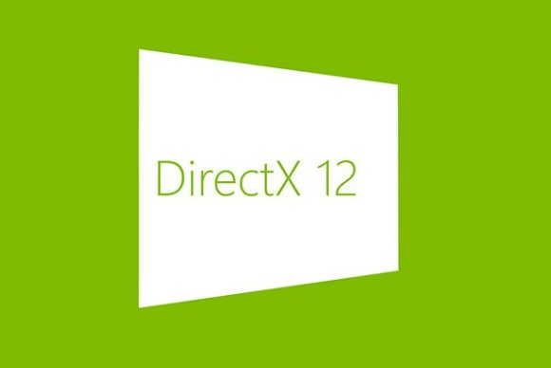


개발 환경
Visual studio 2017
Direct x 12
Asset Store
13 / 19

Slide 14
연구 목적
Client / 환경 변화요소(중력, 주야)의 물리 처리를
연구하고, 그래픽스를 다루는 능력 심화
Server / Iocp를 사용한 서버 프로그램을 구현해 더 쾌적
하고 많은 클라이언트를 수용하는 서버 제작에 숙달
14 / 19

Slide 15
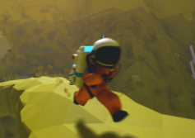

중점 연구 분야
플레이어 물리
중력 시스템
플레이어 이동에 등가속 적용
스킬 피격 시 충격에 따른 넉백 적용
플레이어마다 스킬의 특징에 따른 물리 구현
게임 전반에 적용되는 중력을 적용
수시로 중력이 변화될 수 있도록 구현
중력 변화에 따른 주변 오브젝트의 변화 구현
15 / 19

Slide 16
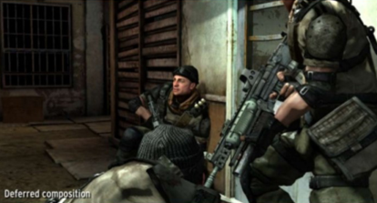
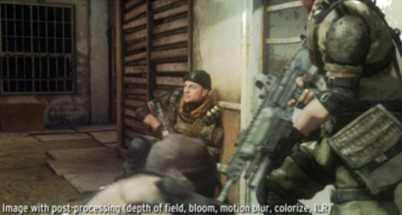
중점 연구 분야
셰이더
캐릭터마다 다른 분위기의 이미지를 표현하기 위해, 랜더링 후 출력될 이미지를 후 처리함
프레임 워크
조금 더 나은 퍼포먼스를 위해 배치 처리하여 프레임 워크 구성
16 / 19

Slide 17




역할 분담
Three encom meta!
박 신석
클라이언트 – 프레임워크 제작, 충돌 처리, 셰이더
유 상건
클라이언트 - 물리 처리 , UI 제작
유 재용
서버 – iocp서버 구현
17 / 19

Slide 18
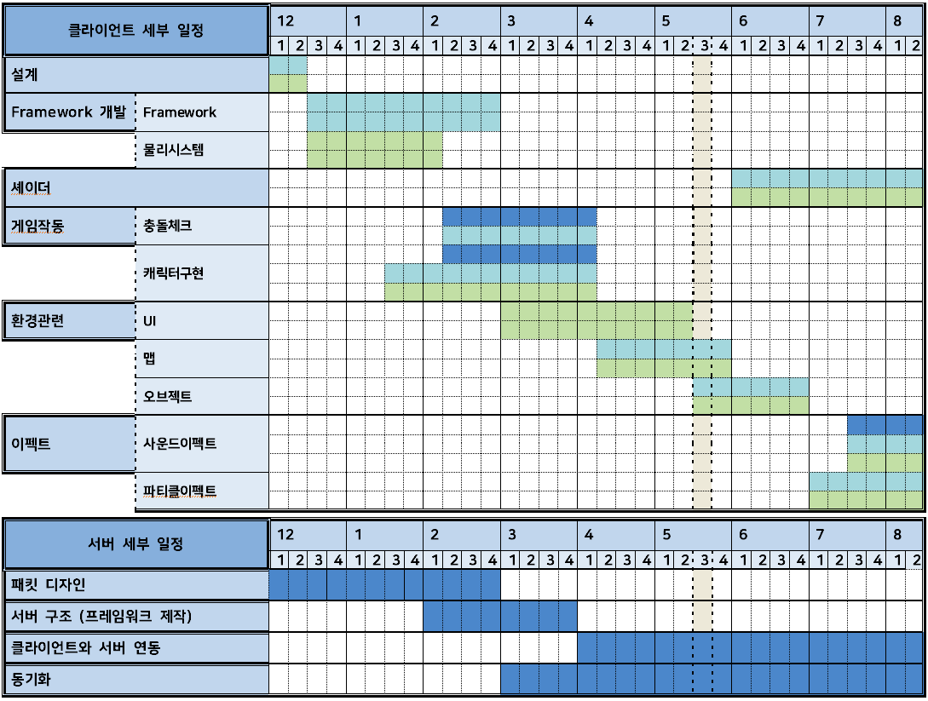
개발 일정
18 / 19

Slide 19
출처
4Page : http://www.sporbiz.co.kr/news/articleView.html?idxno=33944
http://imgnews.naver.com/image/5017/2008/07/10/ba7a57e4.jpg
5page : http://gamerinvestments.com/video-game-stocks/index.php/tag/namco-bandai-holding-ncbdfpk/page/28/
6, 7Page : http://starcraft.wikia.com/wiki/File:Hydralisk_SC2_Cncpt4.jpg
http://cafe.naver.com/kormw2ltd/15578
https://blog.naver.com/sikk_e/220888868553
http://news.joins.com/article/18652111
12page : https://blog.naver.com/icecreamto85/220972222309
15page : http://sports.news.naver.com/esports/news/read.nhn?oid=442&aid=0000068245
https://blog.naver.com/0101bells/30177795510
16page : 3D프로그래밍2 수업자료 ( Defferred Lighting )
19 / 19

